Slide 1
МЕЖДУНАРОДНЫЕ ПРАКТИКИ И ТЕНДЕНЦИИ В ОБЛАСТИ ПРИЗНАНИЯ КАЧЕСТВА ПРОФЕССИОНАЛЬНОГО ОБРАЗОВАНИЯ
Н. Аниськина
Ректор Государственной академии промышленного менеджмента имени Н.П. Пастухова;
К.т.н., доцент, действительный член Академии проблем качества
Президент Союза ДПО;
Президент Ассоциации ESEDA - Европейского института профессионального образования и обучения взрослых
rector@gapm.ru

Slide 2
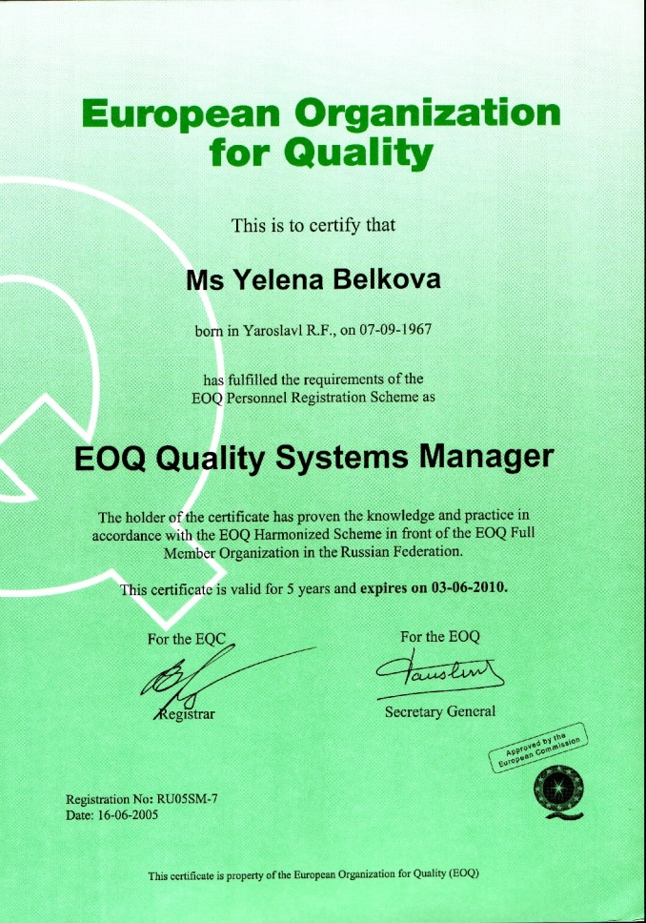
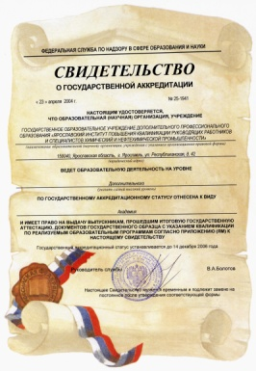
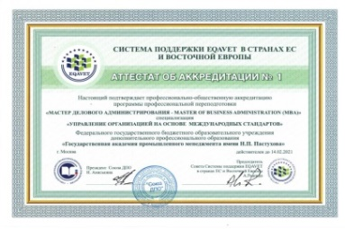
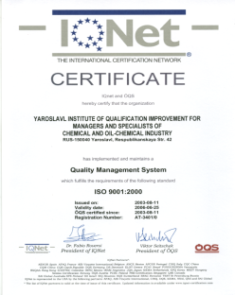
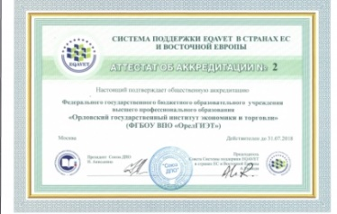
ТРИ УРОВНЯ ОЦЕНКИ КАЧЕСТВА ОБРАЗОВАНИЯ И ИХ СВЯЗЬ
КАЧЕСТВО ЗНАНИЙ, УМЕНИЙ, НАВЫКОВ
(СЕРИФИКАЦИЯ ИЛИ НЕЗАВИСИМАЯ ОЦЕНКА КВАЛИФИКАЦИЙ)
КАЧЕСТВО ОБРАЗОВАТЕЛЬНЫХ ПРОГРАММ
(ПРОФЕССИОНАЛЬНО-ОБЩЕСТВЕННАЯ АККРЕДИТАЦИЯ)
КАЧЕСТВО УПРАВЛЕНИЯ ОБРАЗОВАТЕЛЬНОЙ ОРГАНИЗАЦИЕЙ
(ОБЩЕСТВЕННАЯ АККРЕДИТАЦИЯ)
Критерий качества программы – ее способность обеспечить ожидаемый результат
НА РЫНКЕ ОБРАЗОВАТЕЛЬННЫХ УСЛУГ СЕГОДНЯ КОНКУРИРУЮТ СИСТЕМЫ МЕНЕДЖМЕНТА ОРГАНИЗАЦИЙ, РЕАЛИЗУЮЩИХ ДОПОЛНИТЕЛЬНЫЕ ПРОФЕССИОНАЛЬНЫЕ ПРОГРАММЫ

Slide 3
Виды внешней оценки и признания качества для различных способов получения образования
 | Оценка (сертификация) квалификаций | Общественная аккредитация | Профессионально-общественная аккредитация
Формальное образование | Да | Да | Да
Неформальное образование | Да | Да | Нет
Информальное образование | Да | Нет | Нет
ВЫВОДЫ
модели обеспечения качества
стандарты ИСО / модели конкурсов по качеству (EFQM)
ОСНОВА
ФГОС и/или ПС
1. Оценка квалификаций по 238-ФЗ "О независимой оценке квалификации« не охватывает неформальное образование. Прокторинг только развивается. Необходимо учитывать «Руководящие принципы ЮНЕСКО по признанию, сертификации и аккредитации результатов обучения вне учебных заведений»
2. Применение профессионально-общественной аккредитации в ДПО ограничено программами с высокой степенью воспроизводимости, не применимо для индивидуальных корпоративных заказов
3. Необходимо обратить внимание на общественную аккредитацию организаций, осуществляющих образовательную деятельность, особенно в сфере ДПО

Slide 4
РУКОВОДЯЩИЕ ПРИНЦИПЫ ЮНЕСКО ПО ПРИЗНАНИЮ, СЕРТИФИКАЦИИ И АККРЕДИТАЦИИ РЕЗУЛЬТАТОВ ОБУЧЕНИЯ ВНЕ УЧЕБНЫХ ЗАВЕДЕНИЙ
2012 год
«Сейчас, в таком сложном и быстроизменяющемся мире, люди должны приобретать новые и адаптировать уже приобретенные навыки (знания, способности и поведение) посредством различных форм обучения, чтобы быть в состоянии найти выход из различных ситуаций. Однако системы оценивания во многих обществах все еще сконцентрированы на формальном обучении в образовательных учреждениях. В результате большая часть обучения человека является непризнанной»
Признание, сертификация, аккредитация (RVA) неформального обучения - это ключ к созданию действующей системы обучения на протяжении всей жизни.
Задача: сделать RVA неотъемлемой частью системы образования и профессиональной подготовки
«Интеграция RVA имеет решающее значение для создания альтернативных шлюзов в открытых и гибких системах профессионального образования и обучения.»

Slide 5
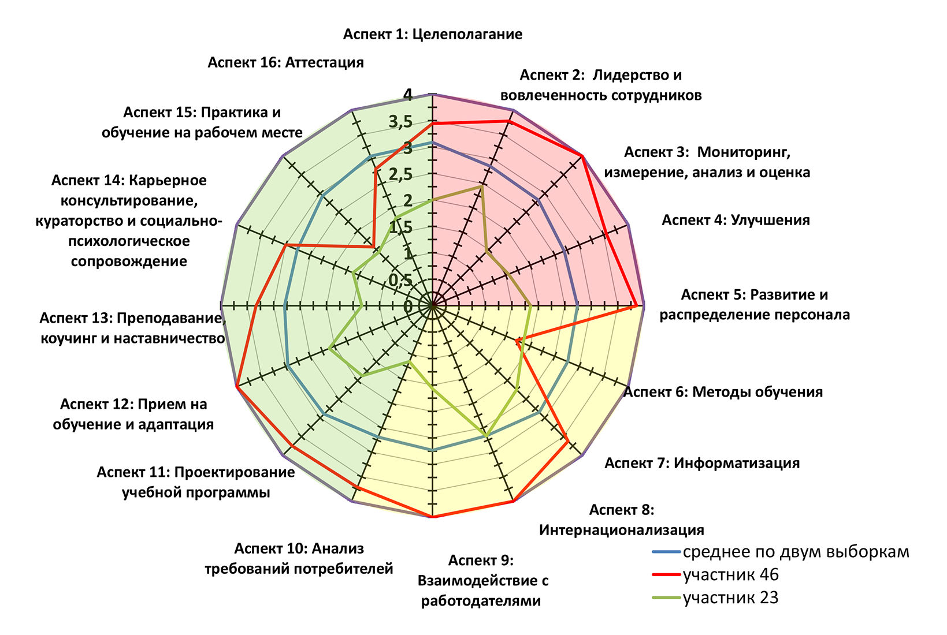
РАСШИРЕНИЕ КРИТЕРИЕВ ДЛЯ ПЕРЕХОДА от ПОА к ОА
«Паутинная» диаграмма анкеты Quick Scan (Самообследование)
КРИТЕРИИ КАЧЕСТВА ПО МОДЕЛИ EQAVET
https://www.qspirit.eu/en/quick-scan-en/welcome-ru

Slide 6
Основная задача: признание уровня деятельности организации, осуществляющей образовательную деятельность, соответствующим критериям и требованиям российских, иностранных и международных организаций
ОБЩЕСТВЕННАЯ АКРЕДИТАЦИИ ОБРАЗОВАТЕЛЬНЫХ ОРГАНИЗАЦИЙ
Российские, иностранные и международные организации
Кто оценивает?
Что в основе ОА в России и за рубежом?
Аккредитация образовательных организаций корпорациями,
признание в форме сертификации систем менеджмента,
признание через участие в международных, российских, отраслевых и региональных конкурсах по качеству на основе самооценки по моделям делового совершенства EFQM, Малколма-Болдриджа и других

Slide 7
ОСНОВА ОА - ЦИКЛ КАЧЕСТВА УАПРАВЛЕНИЯ
Цикл качества EQAVET (Европейская комиссия по образованию)
Цикл качества PDCA (стандарты ISO)
ЦЕЛИ
Анализ и
Улучшение
Планирование деятельности и ресурсов
ПЛАНИРОВАНИЕ
АНАЛИЗ ОСУЩЕСТВЛЕНИЕ
И УЛУЧШЕНИЕ (ОРГАНИЗАЦИЯ)
ОЦЕНКА
Act
Plan
Check
Do
WWW.eqavet.eu
Оценка результатов
Реализация и поддержка

Slide 8
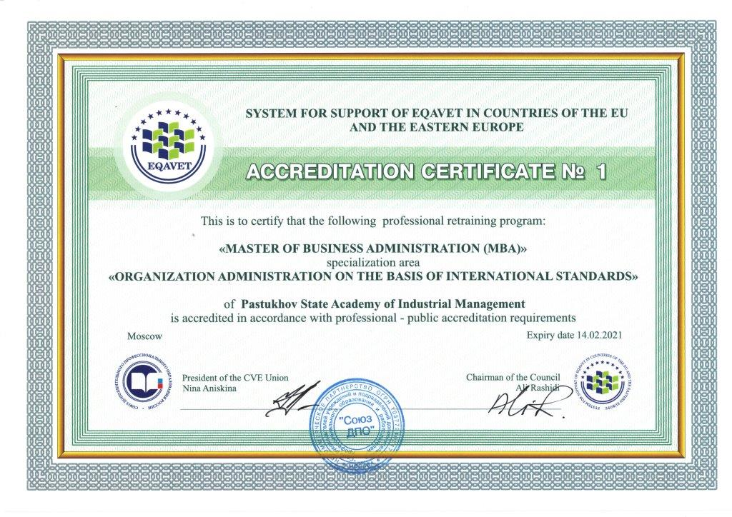
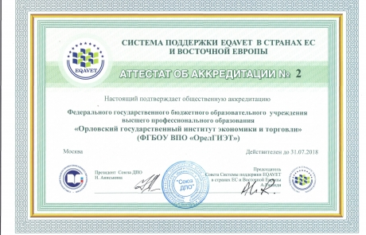
Профессионально-общественная и упрощенная общественная аккредитация в системе поддержки EQAVET в странах ЕС и Восточной Европы
Реестр ПОА Минобрнауки России
ОА
ПОА
Реестр Системы поддержки EQAVET в странах ЕС и Восточной Европы (ПОА и ОА)

